Slide 1
Kur’an-ı Kerim Dersi 5

Slide 2
Dersin İşlenişi
1. Harflerin Sıfatlarını Tanıma (Oyun)
2. Koro halinde harflerin harekelerle seslendirilmesi.
3. Kafirun ve Kevser Surelerinin Talimi.
4. Çalışma Yaprağı (Harflerin Mahreçleri)
5. Bakara suresi 6 ve 7. sayfalarının yüzünden okunması.

Slide 4
Cehr, Beyniyye, İstif’al, İnfitah, Terkik, Gunne

Slide 5
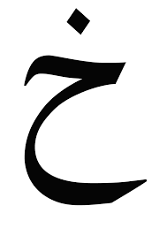

Slide 6
Hems, Rihvet, İsti’la, İnfitah, Tefhim

Slide 8
Hems, Şiddet, İstif’al, İnfitah, Terkik

Slide 9
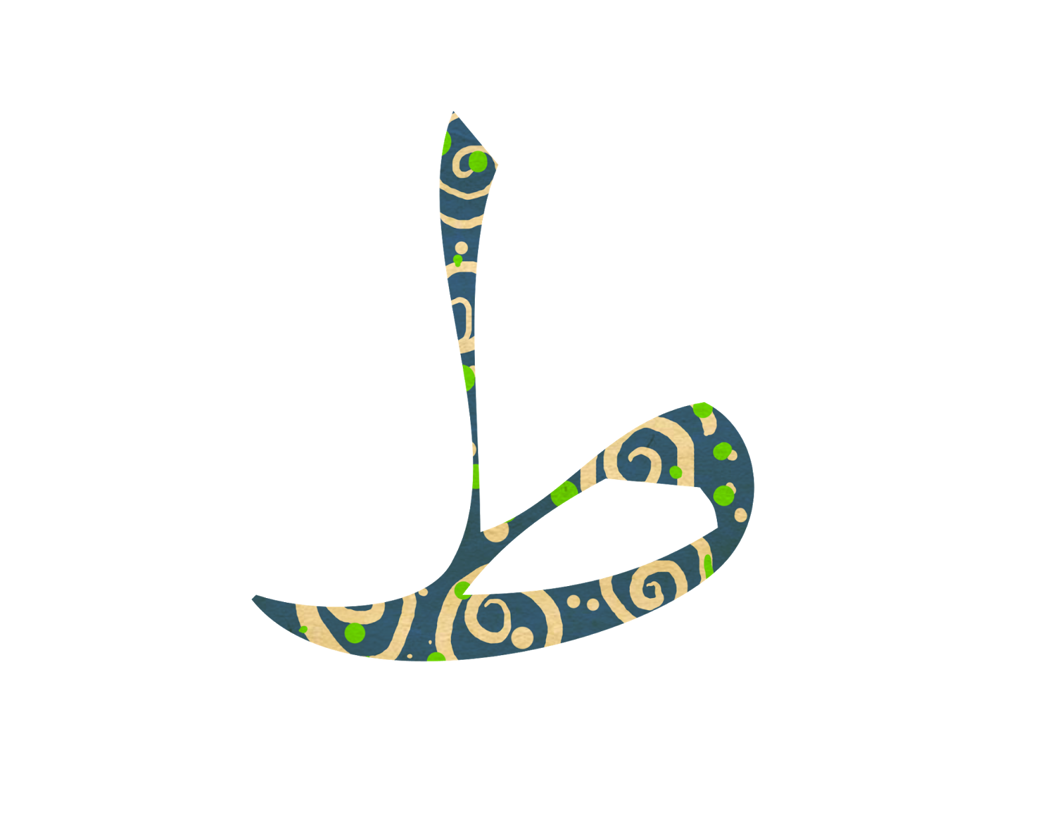

Slide 10
Cehr, Şiddet, İsti’la, İtbak, Tefhim, Kalkale

Slide 12
Cehr, Rihvet, İsti’la, Itbak, Tefhim, İstitale

Slide 13
بسم الله الرحمن الرحيم
إِنَّا أَعْطَيْنَاكَ الْكَوْثَرَ (1) فَصَلِّ لِرَبِّكَ وَانْحَرْ (2) إِنَّ شَانِئَكَ هُوَ الْأَبْتَرُ (3)

Slide 14
بسم الله الرحمن الرحيم
قُلْ يَا أَيُّهَا الْكَافِرُونَ (1) لَا أَعْبُدُ مَا تَعْبُدُونَ (2) وَلَا أَنْتُمْ عَابِدُونَ مَا أَعْبُدُ (3) وَلَا أَنَا عَابِدٌ مَا عَبَدْتُمْ (4) وَلَا أَنْتُمْ عَابِدُونَ مَا أَعْبُدُ (5) لَكُمْ دِينُكُمْ وَلِيَ دِينِ (6)

Slide 15
Hazırlayan: Sema ÇELEM Kaynak: Prof. Dr. Abdurrahman ÇETİN, KUR’AN OKUMA ESASLARI, Bursa: Emin Yayınları

